Slide 1


PROGRAMA BACIAS JAGUARIÚNA
Rafaela Rossi de Camargo Freitas
Diretora do Departamento de Meio Ambiente
Secretaria de Meio Ambiente
Interlocutora do Programa Município Verde Azul

Slide 2






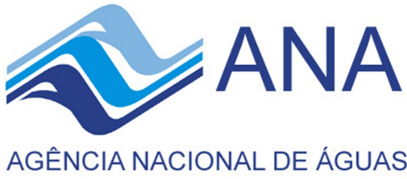
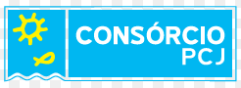
PARCEIROS

Slide 3
OBJETIVO
O Programa Bacias Jaguariúna, criado pela Lei Municipal n.° 2218/2014, visa a implantação de ações para a conservação e recuperação de mananciais no Município de Jaguariúna e incrementar os serviços ambientais relacionados, principalmente, com a disponibilidade e qualidade da água.

Slide 4
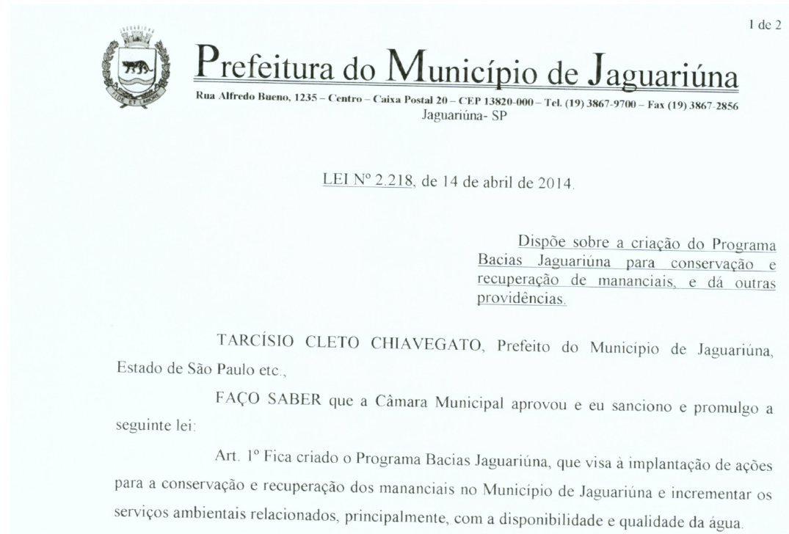
Legislação que cria o Programa
LEI PARA ASSEGURAR A CONTINUIDADE DAS AÇÕES DO PROGRAMA

Slide 5
FASES DO PROGRAMA
FASE I – DESENVOLVIMENTO
  Unidade de Gestão do Programa - UGP formada por parceiros;
  Base Cartográfica construída (todo município);
  Definição da área piloto;
  Mapeamento de propriedades (área piloto);
  Sistema de Cadastro e Monitoramento – PAM Levantamento Socioeconômico;
  Estudo de viabilidade de utilizar o PSA como ferramenta;
  Legislação Municipal.

Slide 6
ÁREA PILOTO
ÁREA ONDE ESTÁ LOCALIZADA A CAPTAÇÃO DO PRINCIPAL MANANCIAL DE JAGUARIÚNA (RIO JAGUARI – ABASTECE MAIS DE 95% DO MUNICÍPIO)
Área de Interesse: 3.250ha (buffer);
38 propriedades mapeadas;
28 potenciais participantes;

Slide 7
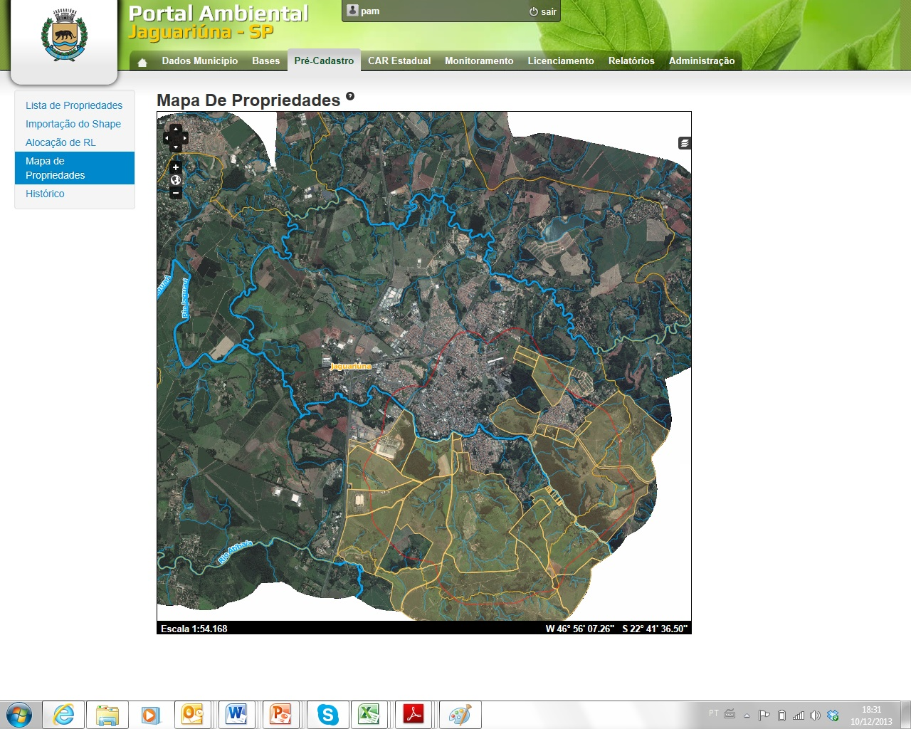

Slide 8
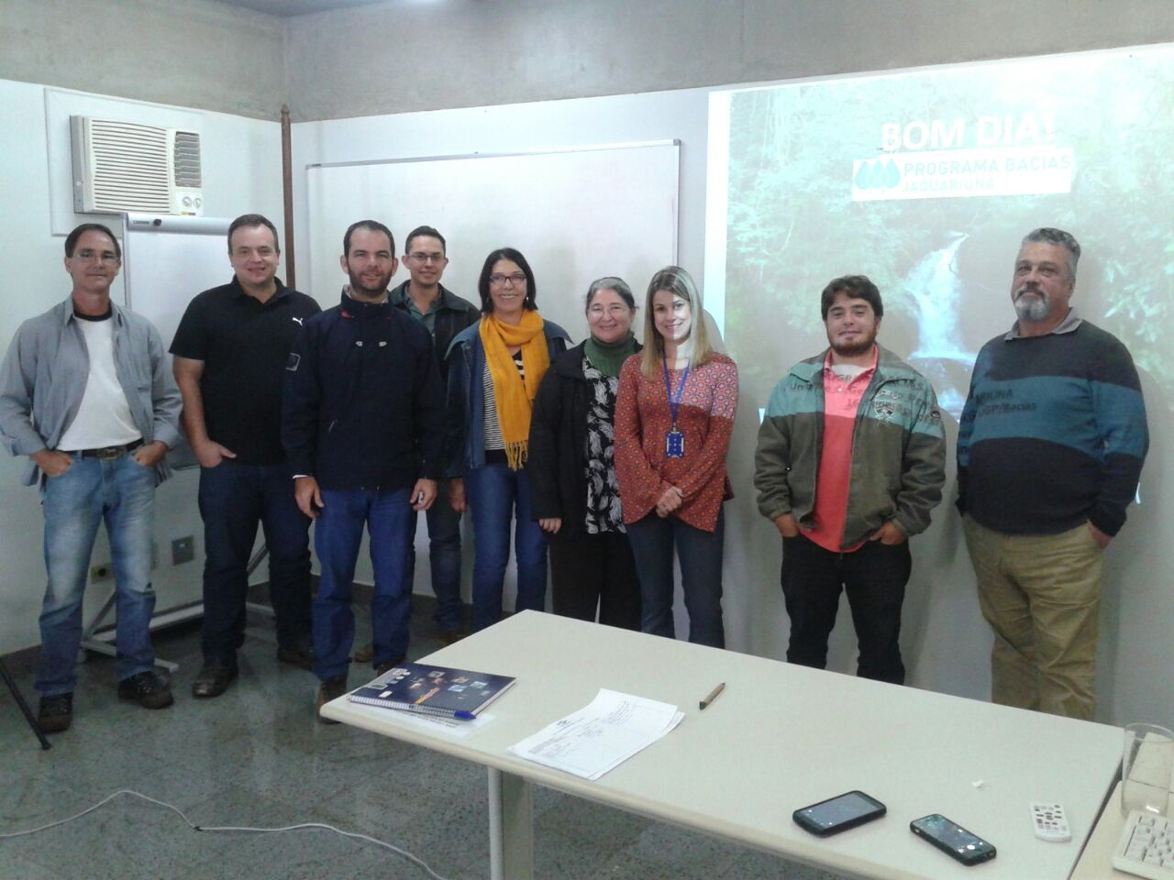
Unidade Gestora do Programa
Composta por membros dos parceiros;
Possui Regimento Interno;
Reuniões periódicas;
Decisões conjuntas;
Acompanhamento de ações (visitas de campo).

Slide 9
PSA como instrumento
Após estudos e o levantamento socioeconômico conclui-se que o PSA é um instrumento adequado ao Programa Bacias Jaguariúna.

Slide 10
Valoração - PSA
CUSTO OPORTUNIDADE – para chegar no valor por hectare
  R$270,00/ha/ano – conservação e/ou restauração em APP;
  R$100,00/ha/ano – conservação e/ou restauração de florestas fora de APP
Importante informar que o valor de PSA deve ser adequado a região , realidade econômica, atividade agrícola desenvolvida, etc.

Slide 11
Quem paga o PSA?
Grande entrave inicial – quem pagará o PSA?
  ANA – não paga
  Dinheiro da cobrança pelo uso da água – não paga
  Menor fatia do bolo – dentro de programas de conservação e recuperação de mananciais

Slide 12
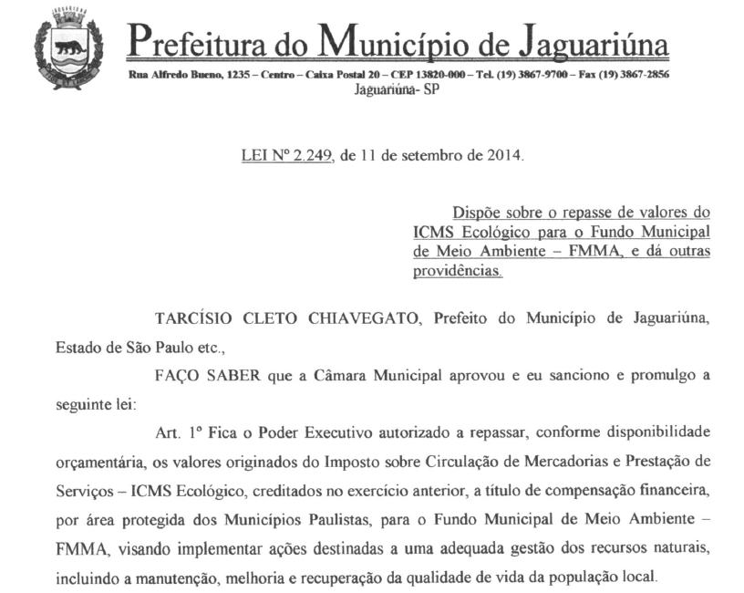
Prefeitura assume PSA

Slide 13
SUSTENTABILIDADE FINANCEIRA
Recursos de Compensação para Restauração
  FOMENTO DE PARCEIROS
    Compensação ambiental de grande obra na Bacia PCJ - 70 hectares
    TCRA emprendimento imobiliário
    TCRA emissário de empresas
Edital ANA (conservação de solo e cercamento) – R$ 700.000,00
Unidade Coordenadora de Execução – UCE (2 anos) – R$ 142.000,00 – Agência das Bacias PCJ
Recursos p/ PSA - Repasse do município (ICMS-ecológico)

Slide 14

LANÇAMENTO DO PROGRAMA
FASE II – IMPLEMENTAÇÃO
Adesão inicial de 05 propriedades rurais (cerca de 30% da área piloto):
Fazenda Santa Júlia
Fazenda São João do Atibaia I
Fazenda São João do Atibaia II
Fazenda Santa Rita do Mato Dentro
Rancho JEP

Slide 15
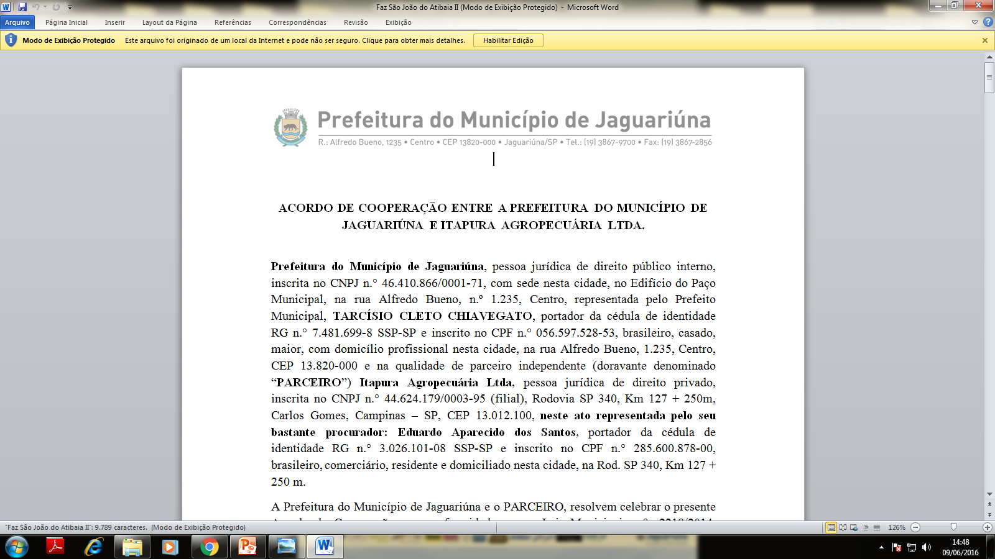
Acordo de cooperação
Acordo entre a Prefeitura e o proprietário
Vigência de 4 anos
Resumo práticas a serem implantadas
Valor e forma de pagamento do PSA

Slide 16
PRÁTICAS CONSERVACIONISTAS
Restauração ecológica (plantio, condução, enriquecimento, cercamento, etc.);
Conservação de solo:
  terraceamento;
  Barraginhas;
  Manutenção de estradas internas (abaulamento, canaletas, etc.)

Slide 17
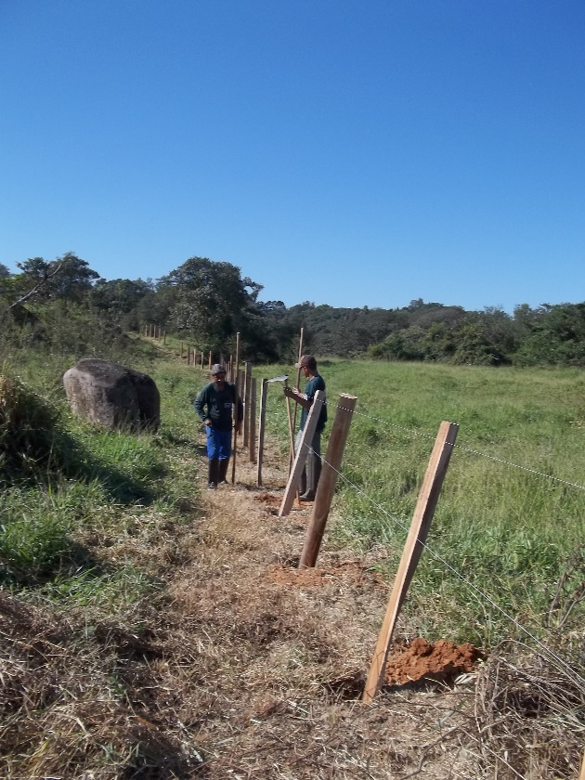
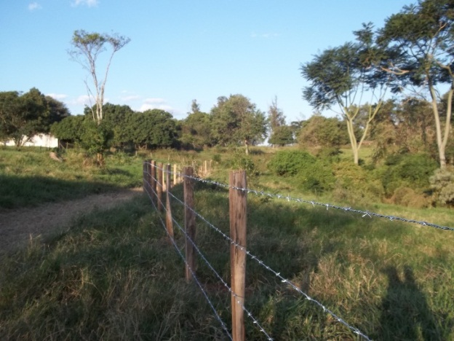
PRIMEIRAS AÇÕES DE CAMPO
CERCAMENTO DE APPs e Fragmentos Florestais: 7,66074 km já implantados.

Slide 18
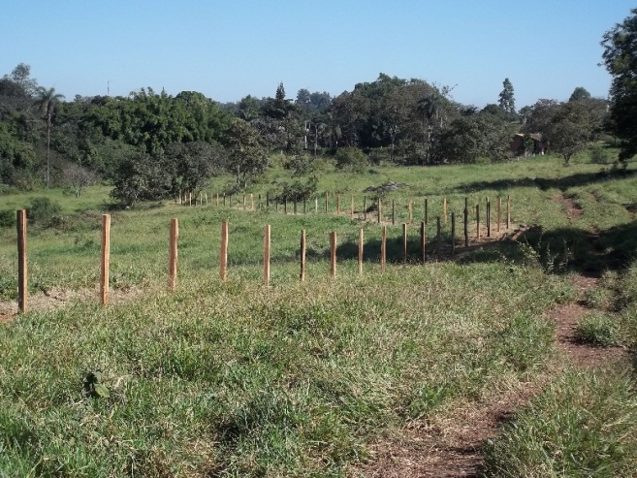
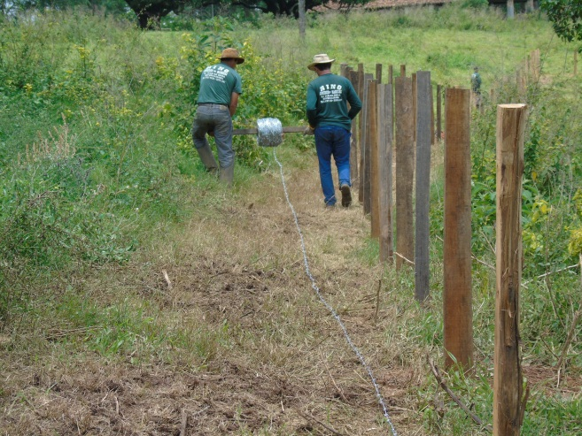
PRIMEIRAS AÇÕES DE CAMPO
CERCAMENTO DE APPs e Fragmentos Florestais: 7,66074 km já implantados.

Slide 19
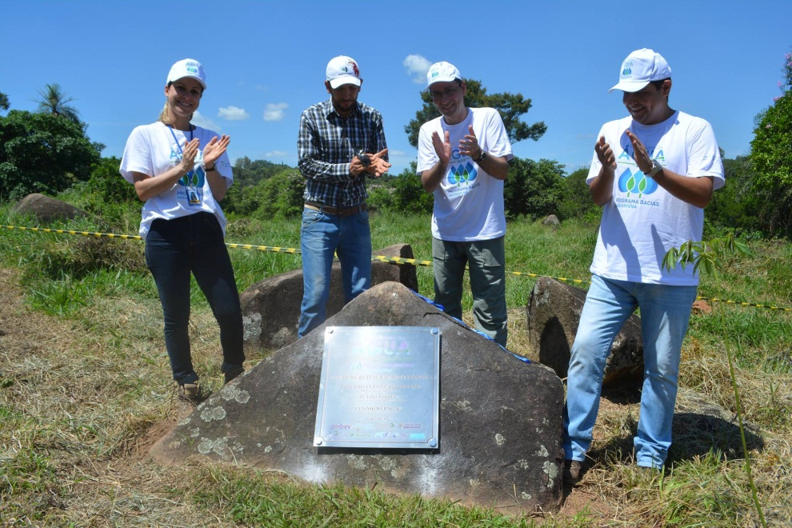
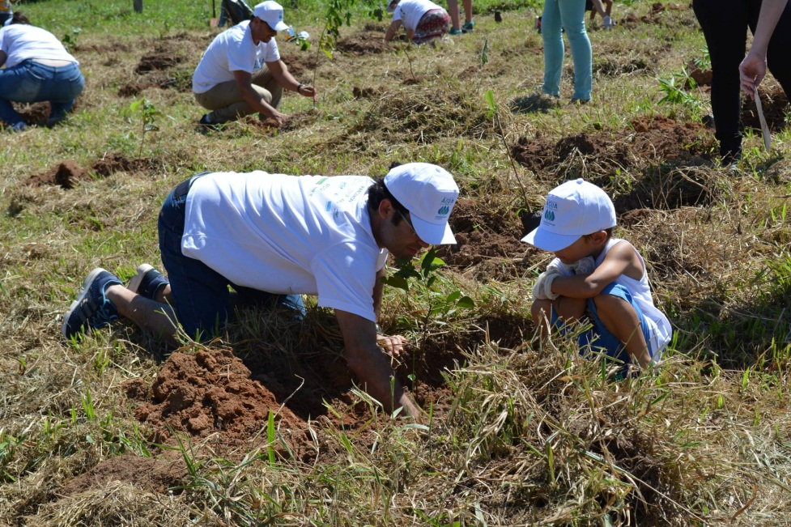
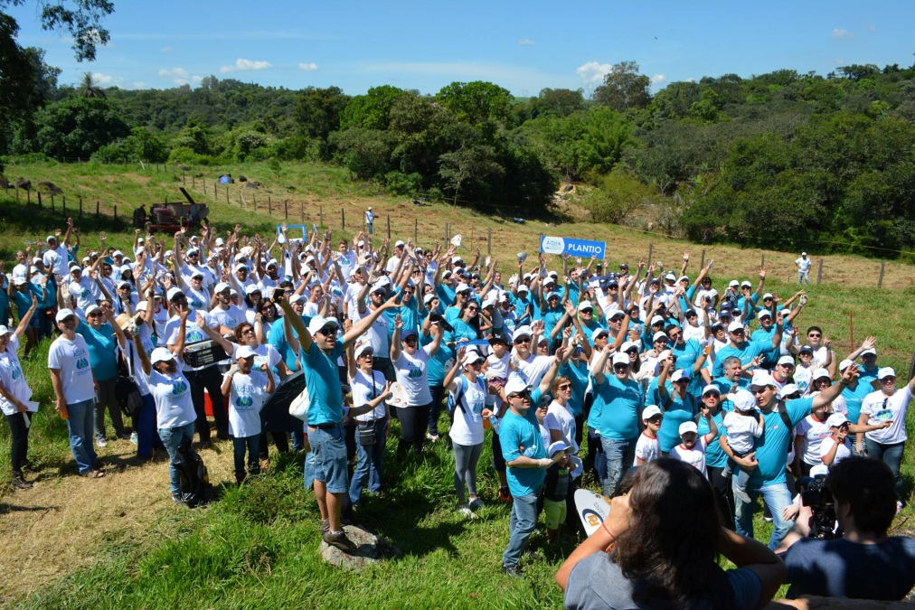
Ações de restauração ecológica

Slide 20
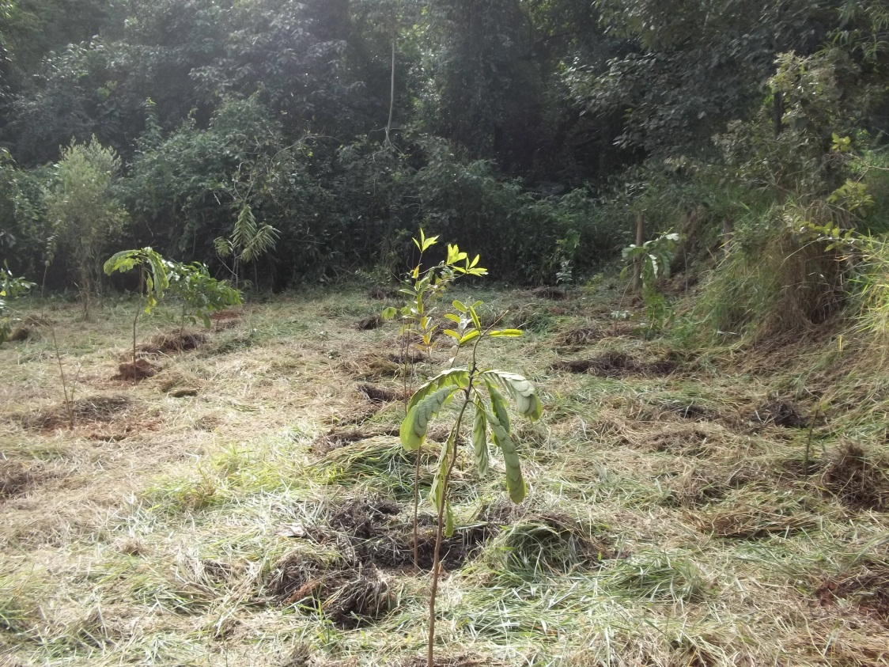
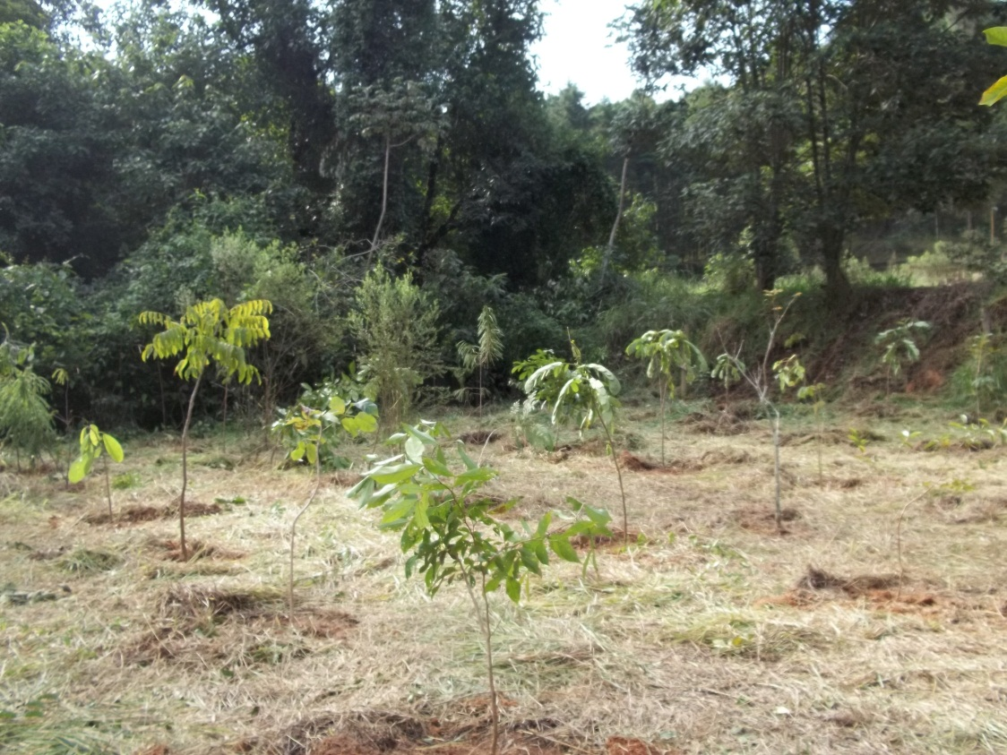
Ações de restauração ecológica

Slide 21
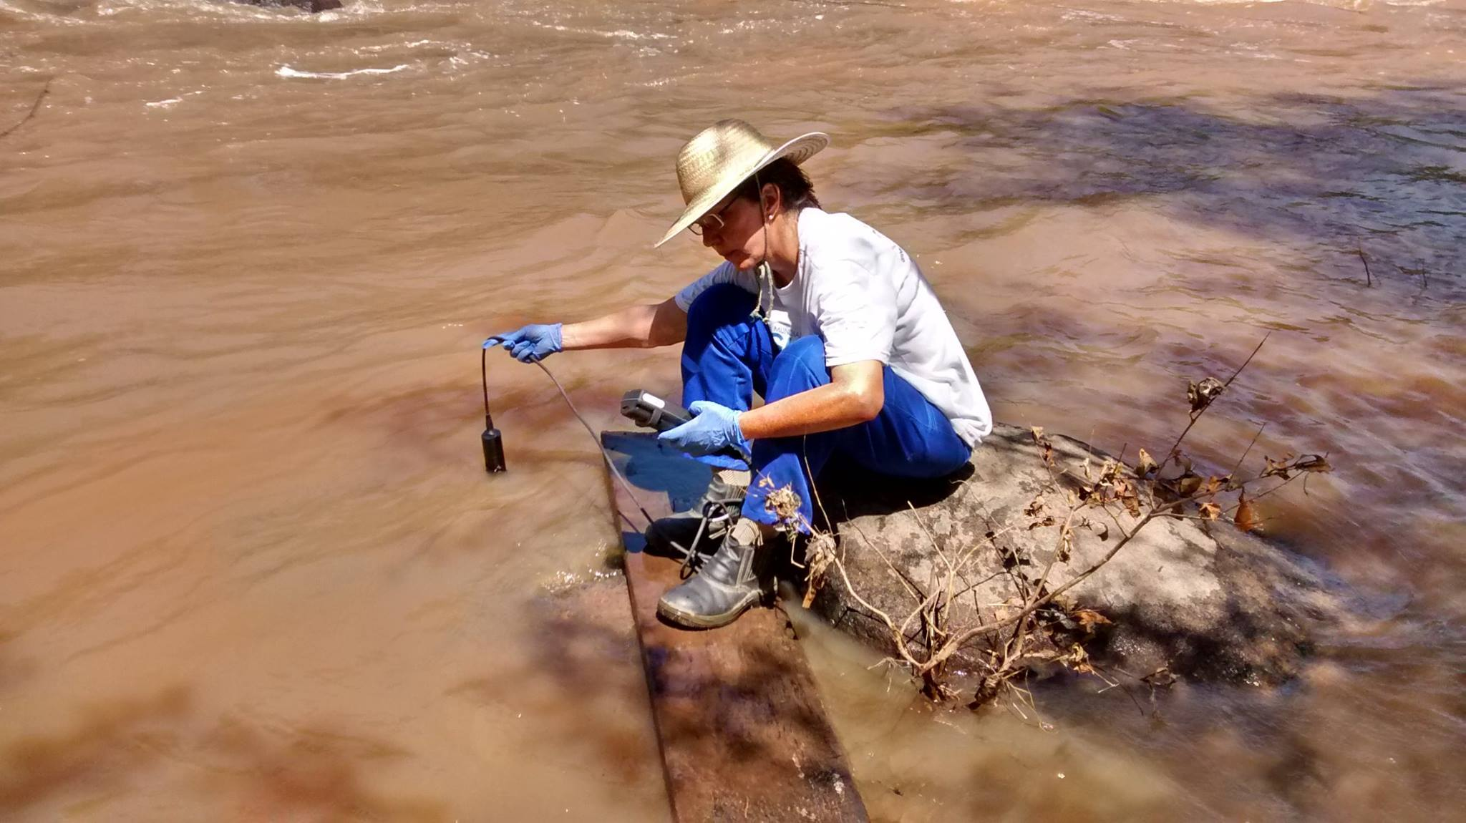
Plano de Monitoramento Hidrológico
Parceria EMBRAPA
Monitorar efeitos das ações do Programa, antes, durante e depois.

Slide 22
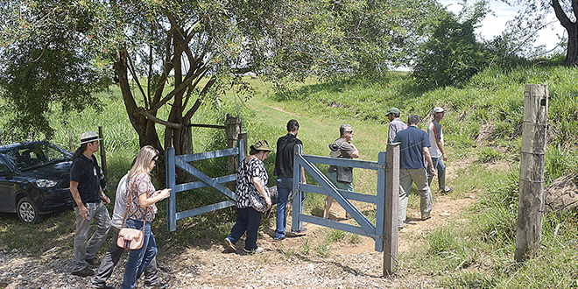
Unidade Gestora do Programa visita técnica

Slide 23
Considerações finais
PARA UM MUNICÍPIO IMPLEMENTAR UM PROGRAMA COMO ESSE É FUNDAMENTAL POSSUIR:
PARCERIAS;
TER QUEM PAGUE O PSA;
ARCABOUÇO LEGAL

Slide 24
OBRIGADA
CONTATO
Email: rafaela@jaguariuna.sp.gov.br
Tel (19) 3867-4226

